Slide 1


Slide 2


Slide 3


Conta-se a história de um casal que estava fazendo aniversário de casamento.
Notes:
Conta-se a história de um casal que estava fazendo aniversário de casamento. O esposo para fazer uma surpresa à esposa resolveu levá-la em um restaurante muito chique. Chegando lá eles se depararam com muitos tipos de comidas que eles não conheciam. Para contornar a situação embaraçosa o esposo resolveu pedir um prato especial e caro que nunca havia comido. Quando o garçom os serviu, olharam com admiração aquela comida que nunca haviam visto e com curiosidade provaram o prato que parecia ser saboroso, mas qual não foi a surpresa quando perceberam que haviam pedido uma comida com a aparência linda mais com o gosto horrível. Que desapontamento terrível foi naquela noite para o jovem casal, mas eles contornaram a situação com muito humor e alegria.

Slide 4

No livro de apocalipse no capitulo dez encontramos a história de uma decepção parecida
Notes:
No livro de apocalipse no capitulo dez encontramos a história de uma decepção parecida, mas lá encontramos o profeta João sendo convidado por um anjo a comer um prato muito exótico, um livro com gosto de mel, mas de acordo com a história quando este livro chegou ao estomago do profeta ele se tornou amargo.

Slide 5
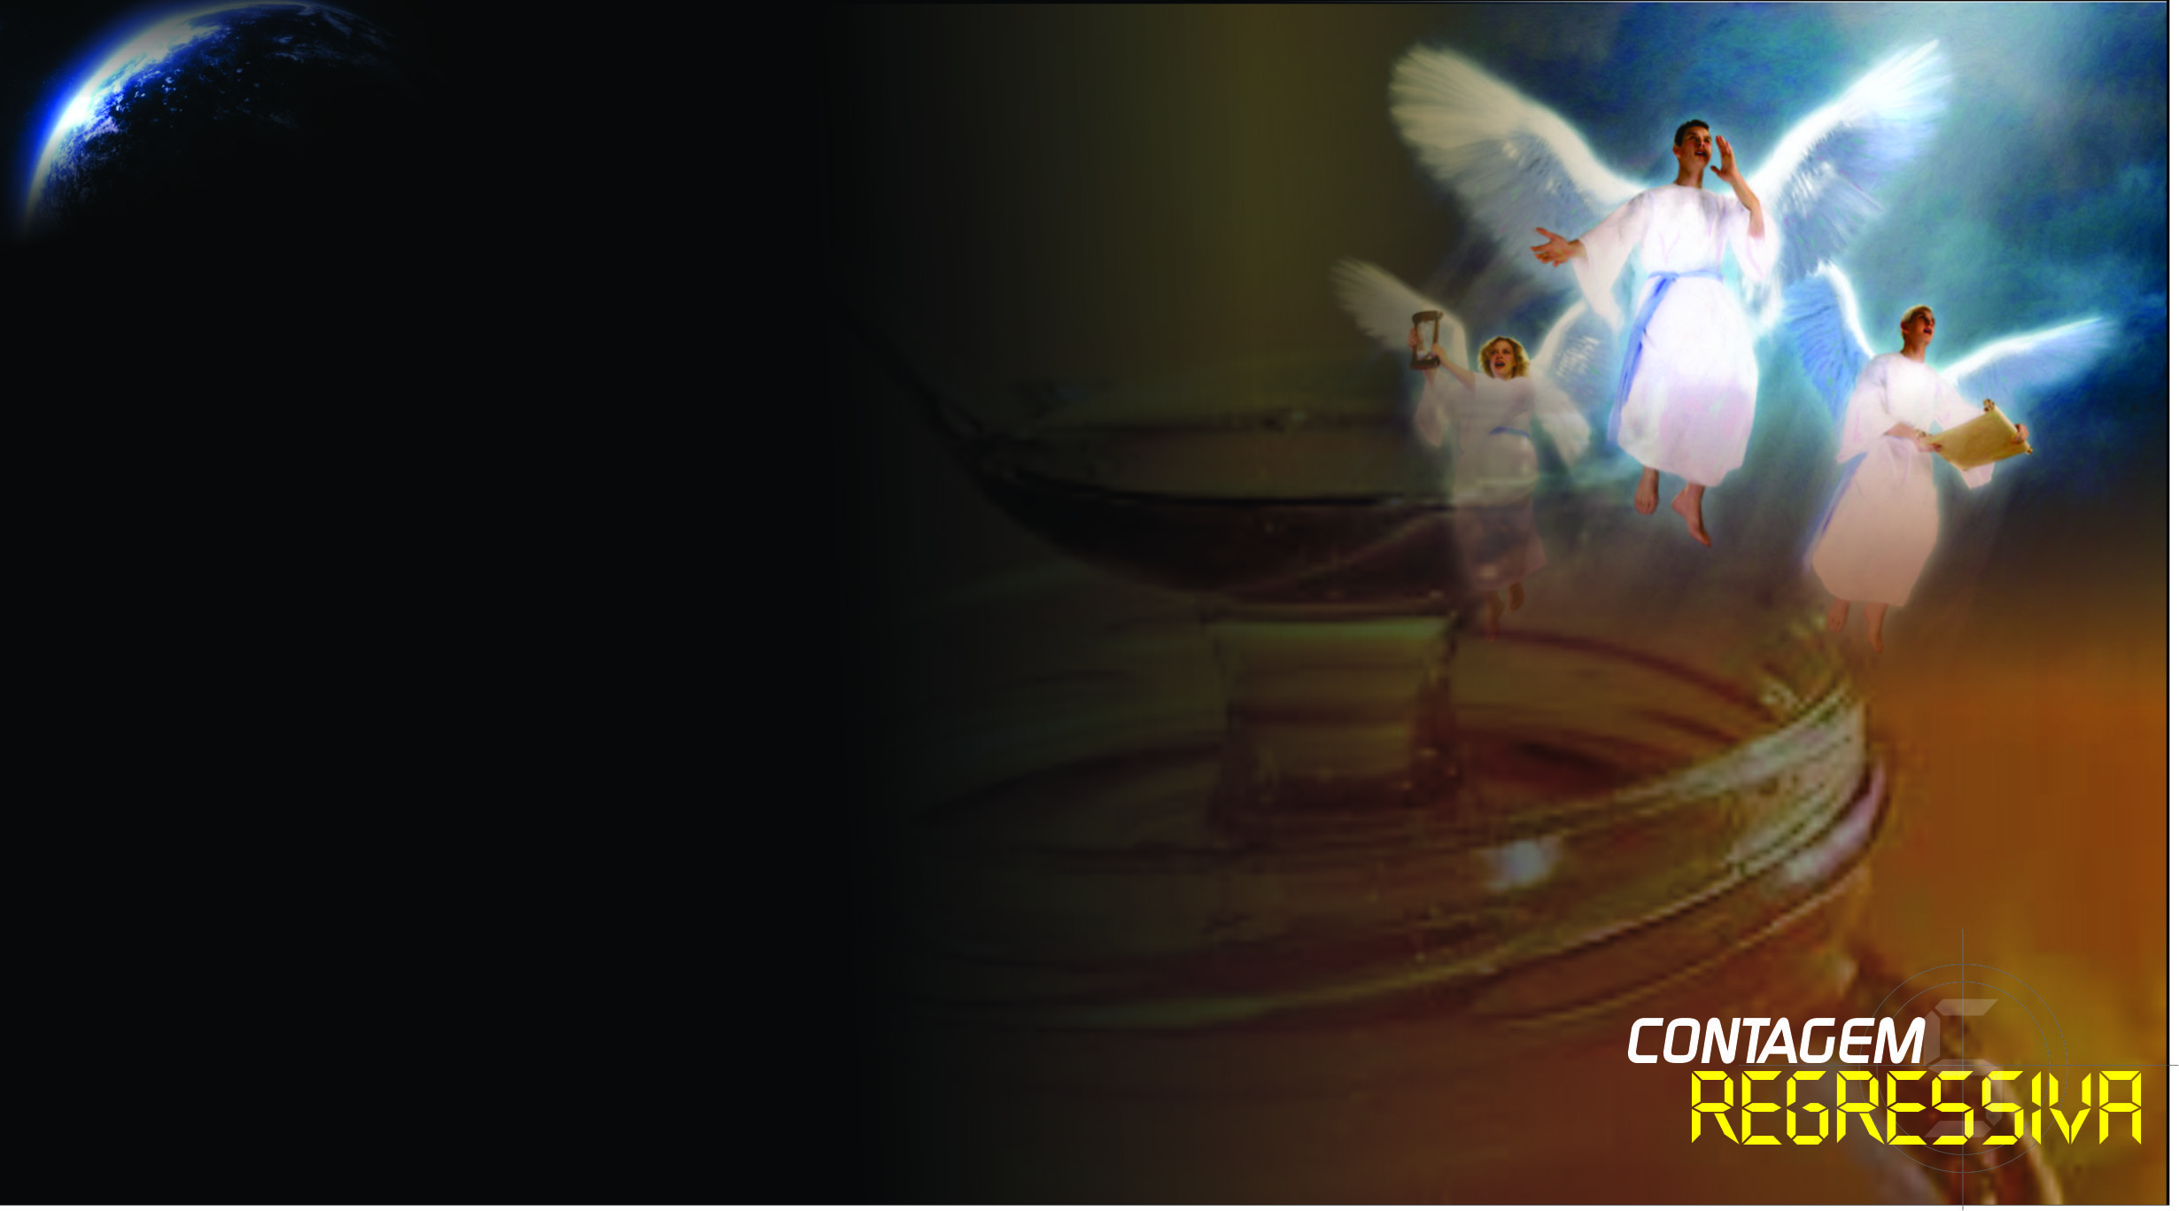
Quem era esse anjo misterioso que apareceu na visão de João?
Que livro era esse que João foi levado a comer?
E o que significa o doce e o amargo após João ter devorado o livro?
Notes:
Vamos ler juntos, Apocalipse capítulo dez. Quem era esse anjo misterioso que apareceu na visão de João? Que livro era esse que João foi levado a comer? E o que significa o doce e o amargo após João ter devorado o livro? São estas as perguntas que queremos responder esta noite.

Slide 6

Apocalipse 10:1
Vi outro anjo forte descendo do céu, envolto em nuvem, com o arco-íris por cima de sua cabeça;
o rosto era como o sol, e as pernas,
como colunas de fogo;
Notes:
É importante entender que para compreendermos uma visão profética na Bíblia precisamos procurar outros textos que tragam luz sobre o que está sendo mostrado.

Slide 7
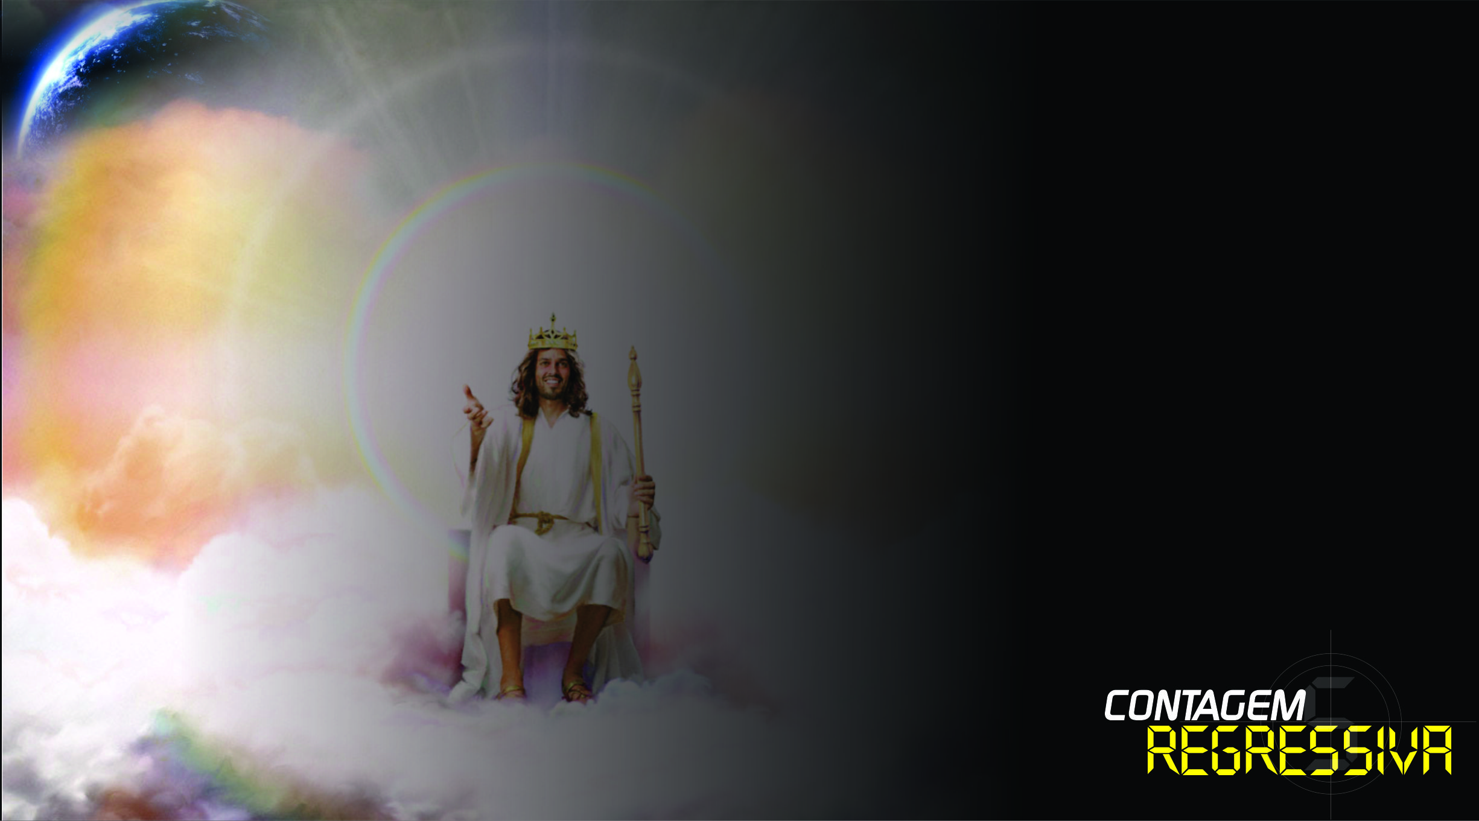
O anjo visto por João é Jesus Cristo.
Notes:
Em apocalipse dez João vê um anjo forte vindo do céu, envolto em nuvem, com um arco-íris por cima de sua cabeça, o rosto dele era como o sol, e as pernas com colunas de fogo (Apoc. 10: 1). Em apocalipse capitulo um dos versos treze a dezesseis encontramos uma descrição de nosso senhor Jesus Cristo que se assemelha muito com a visão de João no capitulo dez. No livro de Daniel capitulo dez versos cinco e seis, também encontramos uma descrição semelhante de um homem. Podemos então chegar à conclusão de que o anjo visto por João é Jesus Cristo.

Slide 8
A importância desta visão no fato de o próprio Jesus estar presente nela.
Notes:
Podemos ver a importância desta visão no fato de o próprio Jesus estar presente nela. Ele apresenta a mensagem a João e não um anjo como em outras ocasiões no livro. A presença de Jesus dá muito significado a visão profética. Mostra que algo extraordinário deveria acontecer no meio do povo de Deus em cumprimento a essa profecia.

Slide 9
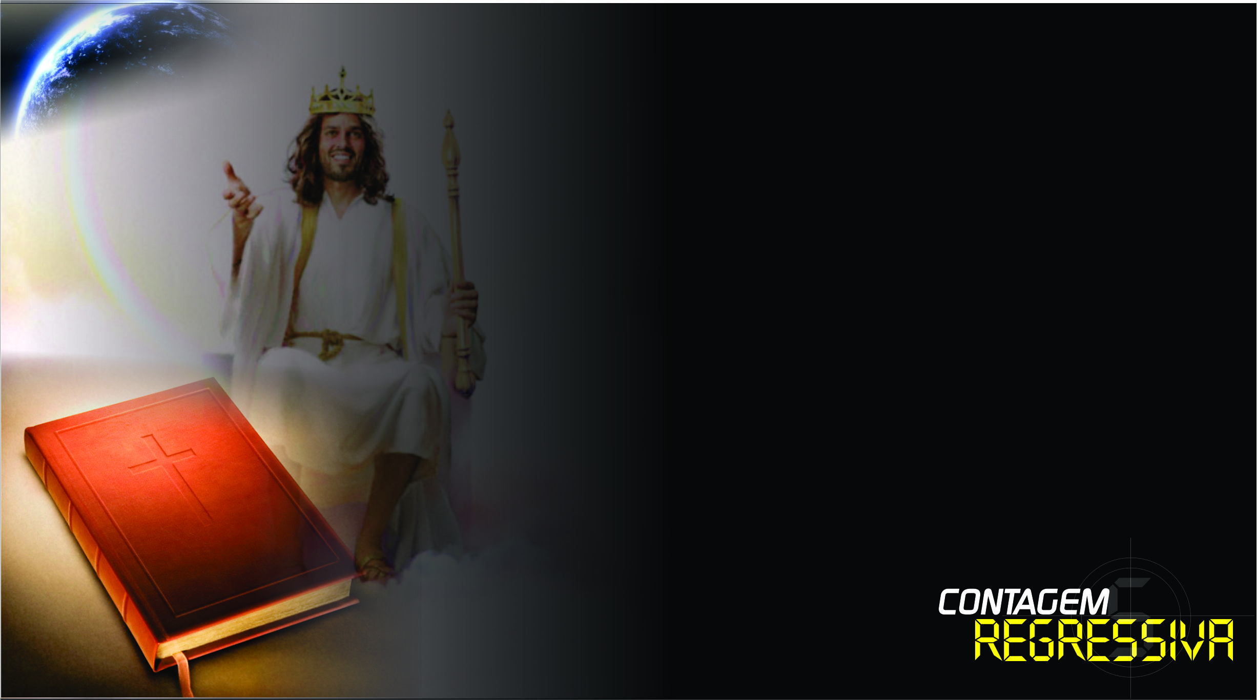
O tema central do capitulo é o livrinho aberto na mão de um “anjo poderoso”,
Notes:
II – O livrinho visto por João.
O tema central do capitulo é o livrinho aberto na mão de um “anjo poderoso”, já vimos anteriormente que este anjo é Jesus Cristo. O tempo verbal utilizado aqui no grego significa que o rolo tinha sido fechado e foi novamente aberto. Temos aqui um livrinho selado até o tempo do fim. Não o mesmo livro ou rolo do capítulo 5. O livrinho do capítulo 10 está relacionado com o livro maior que apresenta os grandes eventos da história escatológica.

Slide 10
Daniel 12:4
Tu, porém, Daniel, encerra as palavras e sela o livro, até ao tempo do fim; muitos o esquadrinharão, e o saber se multiplicará.
Notes:
É importante entender que para compreendermos uma visão profética na Bíblia precisamos procurar outros textos que tragam luz sobre o que está sendo mostrado.

Slide 11
A forma verbal grega encontrada em apocalipse 10 e a mensagem em si de Daniel 12 provam que o livrinho na mão do anjo é o livro de Daniel.
Notes:
Em Daniel 12.4 encontramos a ordem de Deus para Daniel selar seu livro até o tempo do fim e que o saber se multiplicaria – no tempo do fim os olhos dos homens seriam dirigidos ao livro de Daniel, e o conhecimento do livro aumentaria conforme o livro fosse aberto. A forma verbal grega encontrada em apocalipse 10 e a mensagem em si de Daniel 12 provam que o livrinho na mão do anjo é o livro de Daniel.

Slide 12
Duas partes de sua visão que foram seladas:
A profecia das 2.300 tardes e manhãs.
A profecia dos 1.260 dias.
Notes:
Um fato importante sobre o selamento do livro de Daniel é que o profeta menciona apenas duas partes de sua visão que foram seladas. Uma delas é a profecia das 2.300 tardes e manhãs (Daniel 8.14) e a outra é a profecia dos 1.260 dias (ou 42 meses, ou um tempo, dois tempos e metade de um tempo), Daniel 12.5 – 9.

Slide 13

A mensagem doce que se tornou amarga.
Notes:
III – A mensagem doce que se tornou amarga.
A mensagem mais doce da Bíblia é a certeza da volta de Jesus, que traria solução para o sofrimento da humanidade: doença, guerra, aflição, injustiça, fome, catástrofes e morte. A pregação desta mensagem recebeu ênfase especial no século 17 com o conhecimento a interpretação e o entendimento do livro de Daniel.

Slide 14
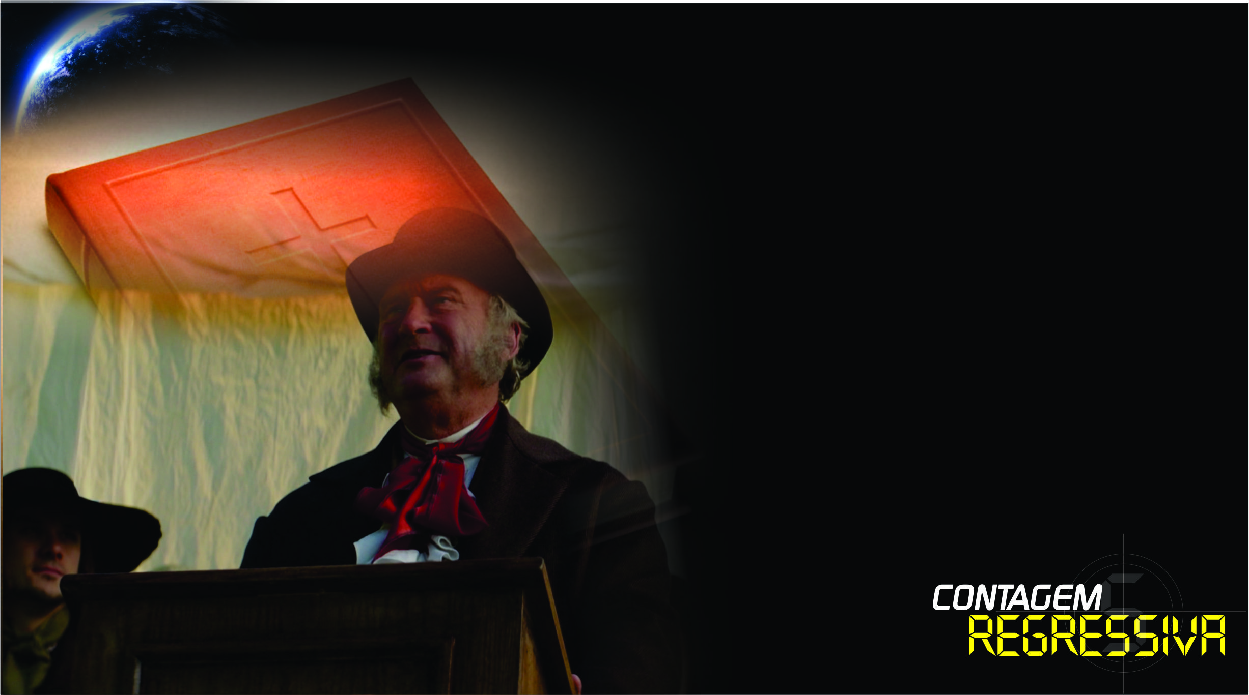
Guilherme Miller, dedicou mais de nove anos ao estudo particular da Bíblia.
Notes:
Um dos estudantes dessas profecias é especialmente importante para seu cumprimento, Guilherme Miller, dedicou mais de nove anos ao estudo particular da Bíblia. Ao estudar as profecias de Daniel, chegou à mesma conclusão que pelo menos outros oitenta interpretes do texto bíblico haviam chegado, ou seja, que a profecia dos 2.300 dias que estava selada até o tempo do fim teria seu cumprimento entre 1843 e 1844.

Slide 15
Concluiu que o santuário que deveria ser purificado era a terra
Notes:
Ao estudar a versão bíblica em inglês sobre a profecia dos 2.300 dias, Miller foi forçado a se perguntar o que ocorreria no fim do período profético. Assim, buscou identificar o significado do santuário e da sua purificação mencionados em Daniel 8.14. Depois de um estudo mais profundo, concluiu que o santuário que deveria ser purificado era a terra e que o fogo seria o agente purificador. “Quando será a terra purificada pelo fogo?”, ele se perguntou. À luz de 2 Pedro 3.11 – 13, respondeu: Quando Jesus vier outra vez!

Slide 16
Apocalipse10:9
Fui, pois, ao anjo, dizendo-lhe que me desse o livrinho. Ele, então, me falou: Toma-o e devora-o; certamente, ele será amargo ao teu estômago, mas, na tua boca, doce como mel.

Slide 17
Certamente Guilherme Miller havia encontrado algo que era “doce ao paladar”
Notes:
Com isso, em 1818, Miller convenceu-se de que Jesus viria dentro de 25 anos. Certamente Guilherme Miller havia encontrado algo que era “doce ao paladar” e esperava com todo o coração pela chegada de um tempo em que o sofrimento e a morte cessariam para sempre. Apesar de todas estas descobertas impressionantes sobre a profecia bíblica, Miller só começou a pregar em 1832 depois que algo inesperado aconteceu:

Slide 18
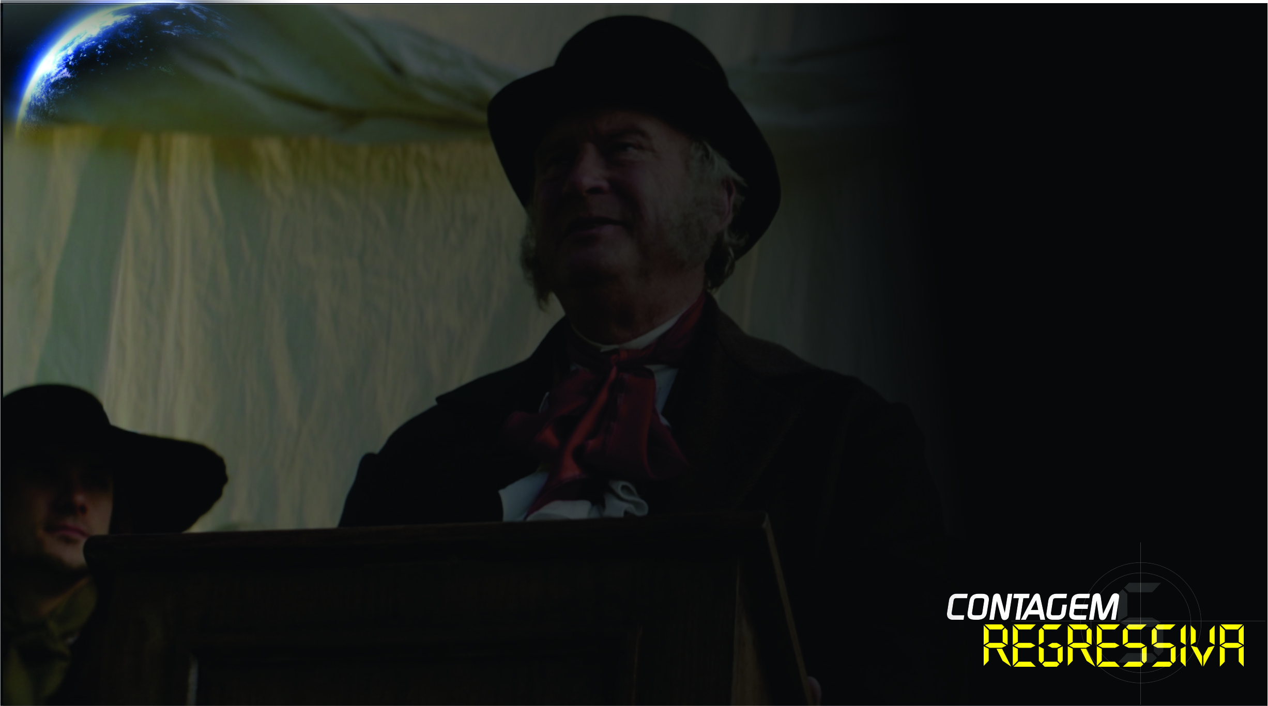

Sentei-me à minha escrivaninha para revisar algum ponto; quando me levantei e saí para o trabalho, veio a minha mente mais forte do que nunca: “vá e conte ao mundo”. A impressão foi tão repetida e veio com tanta intensidade que me sentei novamente e disse:
Notes:
Sentei-me à minha escrivaninha para revisar algum ponto; quando me levantei e saí para o trabalho, veio a minha mente mais forte do que nunca: “vá e conte ao mundo”. A impressão foi tão repetida e veio com tanta intensidade que me sentei novamente e disse: “Não posso ir, Senhor.” “Por que não?”, parecia continuar a voz em minha mente. Foi quando todas as minhas desculpas e incapacidades, etc., vieram à tona. Mas minha inquietação era tão grande que fiz um pacto solene com Deus: se Ele abrisse o caminho, eu cumpriria o meu dever para com o mundo. “O que você quer dizer com abrir o caminho?”, parecia ser a pergunta. “Se eu tiver um convite para falar publicamente em qualquer lugar”, eu disse, “ irei e contarei o que descobri na Bíblia sobre a vinda do Senhor.”

Slide 19
“Não posso ir, Senhor.” “Por que não?”, parecia continuar a voz em minha mente. Foi quando todas as minhas desculpas e incapacidades, etc., vieram à tona. Mas minha inquietação era tão grande que fiz um pacto solene com Deus: se Ele abrisse o caminho, eu cumpriria o meu dever para com o mundo
Notes:
Sentei-me à minha escrivaninha para revisar algum ponto; quando me levantei e saí para o trabalho, veio a minha mente mais forte do que nunca: “vá e conte ao mundo”. A impressão foi tão repetida e veio com tanta intensidade que me sentei novamente e disse: “Não posso ir, Senhor.” “Por que não?”, parecia continuar a voz em minha mente. Foi quando todas as minhas desculpas e incapacidades, etc., vieram à tona. Mas minha inquietação era tão grande que fiz um pacto solene com Deus: se Ele abrisse o caminho, eu cumpriria o meu dever para com o mundo. “O que você quer dizer com abrir o caminho?”, parecia ser a pergunta. “Se eu tiver um convite para falar publicamente em qualquer lugar”, eu disse, “ irei e contarei o que descobri na Bíblia sobre a vinda do Senhor.”

Slide 20
. “O que você quer dizer com abrir o caminho?”, parecia ser a pergunta. “Se eu tiver um convite para falar publicamente em qualquer lugar”, eu disse, “ irei e contarei o que descobri na Bíblia sobre a vinda do Senhor.”
Notes:
Sentei-me à minha escrivaninha para revisar algum ponto; quando me levantei e saí para o trabalho, veio a minha mente mais forte do que nunca: “vá e conte ao mundo”. A impressão foi tão repetida e veio com tanta intensidade que me sentei novamente e disse: “Não posso ir, Senhor.” “Por que não?”, parecia continuar a voz em minha mente. Foi quando todas as minhas desculpas e incapacidades, etc., vieram à tona. Mas minha inquietação era tão grande que fiz um pacto solene com Deus: se Ele abrisse o caminho, eu cumpriria o meu dever para com o mundo. “O que você quer dizer com abrir o caminho?”, parecia ser a pergunta. “Se eu tiver um convite para falar publicamente em qualquer lugar”, eu disse, “ irei e contarei o que descobri na Bíblia sobre a vinda do Senhor.”

Slide 21
Meia hora depois desta experiência com Deus, um menino bateu à sua porta depois de caminhar por 26 quilômetros.
Notes:
Meia hora depois desta experiência com Deus, um menino bateu à sua porta depois de caminhar por 26 quilômetros. Trouxe a mensagem de que seu pai precisava da ajuda de Miller naquele dia. Ele perguntou ao menino do que seu pai precisava, e qual não foi a surpresa de Miller quando o menino falou que o seu pai queria que ele fosse pregar sobre a volta de Jesus. O sermão que Miller fez levou muitos a conversão. Assim começou um dos mais frutíferos ministérios nos meados do século 19 na América do Norte.

Slide 22
Apocalipse10:10
Tomei o livrinho da mão do anjo e o devorei, e, na minha boca, era doce como mel; quando, porém, o comi, o meu estômago ficou amargo.

Slide 23
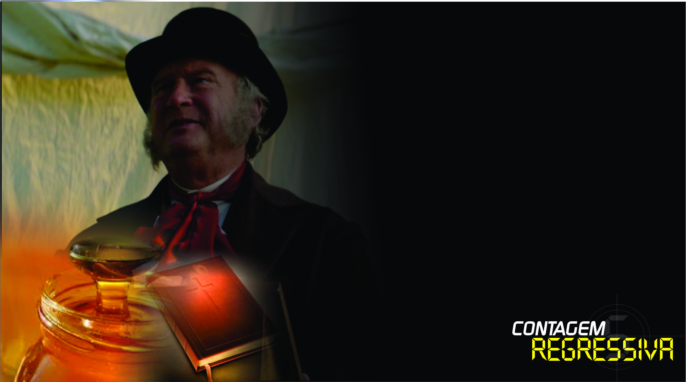
A mensagem era doce ao paladar, mas que também seria amargo ao estomago.
Notes:
Mas a profecia de apocalipse dez não diz apenas que a mensagem era doce ao paladar, mas que também seria amargo ao estomago.
É bastante lógico concluirmos que, se o sabor na boca refletia a alegria de receber as novas da volta de Jesus, o amargo deveria estar ligado a algum tipo de desapontamento. Finalmente no dia 22 de outubro de 1844 todos que haviam participado do movimento do advento tiveram um grande desapontamento. Com alegria o dia de 22 de outubro chegou – e passou. E Jesus não voltou. Foi somente quando o sol nasceu no dia seguinte que o desapontamento caiu como uma bomba. Na boca tinha sido muito doce, mas como era amargo ao estomago!

Slide 24
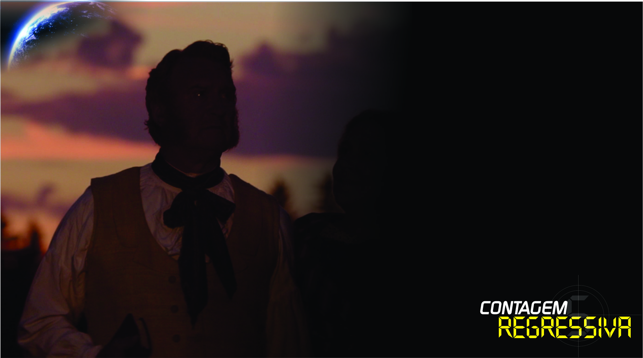
O desapontamento com o passar da data esperada foi muito amargo.
Notes:
Um dos seguidores do movimento da época chamado Tiago White relatou: “O desapontamento com o passar da data esperada foi muito amargo. Verdadeiros crentes deixaram tudo por Cristo e buscaram a presença de Deus como nunca. [...] O amor de Jesus enchia cada coração, brilhava em cada rosto e, com inexprimíveis desejos, oravam: ‘Vem, Senhor Jesus, vem depressa! ’ Mas Ele não veio. [...] Eu [...] chorei como uma criança.” Sem dúvida, na boca foi doce como o mel tanto quanto foi amargo ao estomago.

Slide 25
Apocalipse10:11
Então, me disseram: É necessário que ainda profetizes a respeito de muitos povos, nações, línguas e reis.

Slide 26
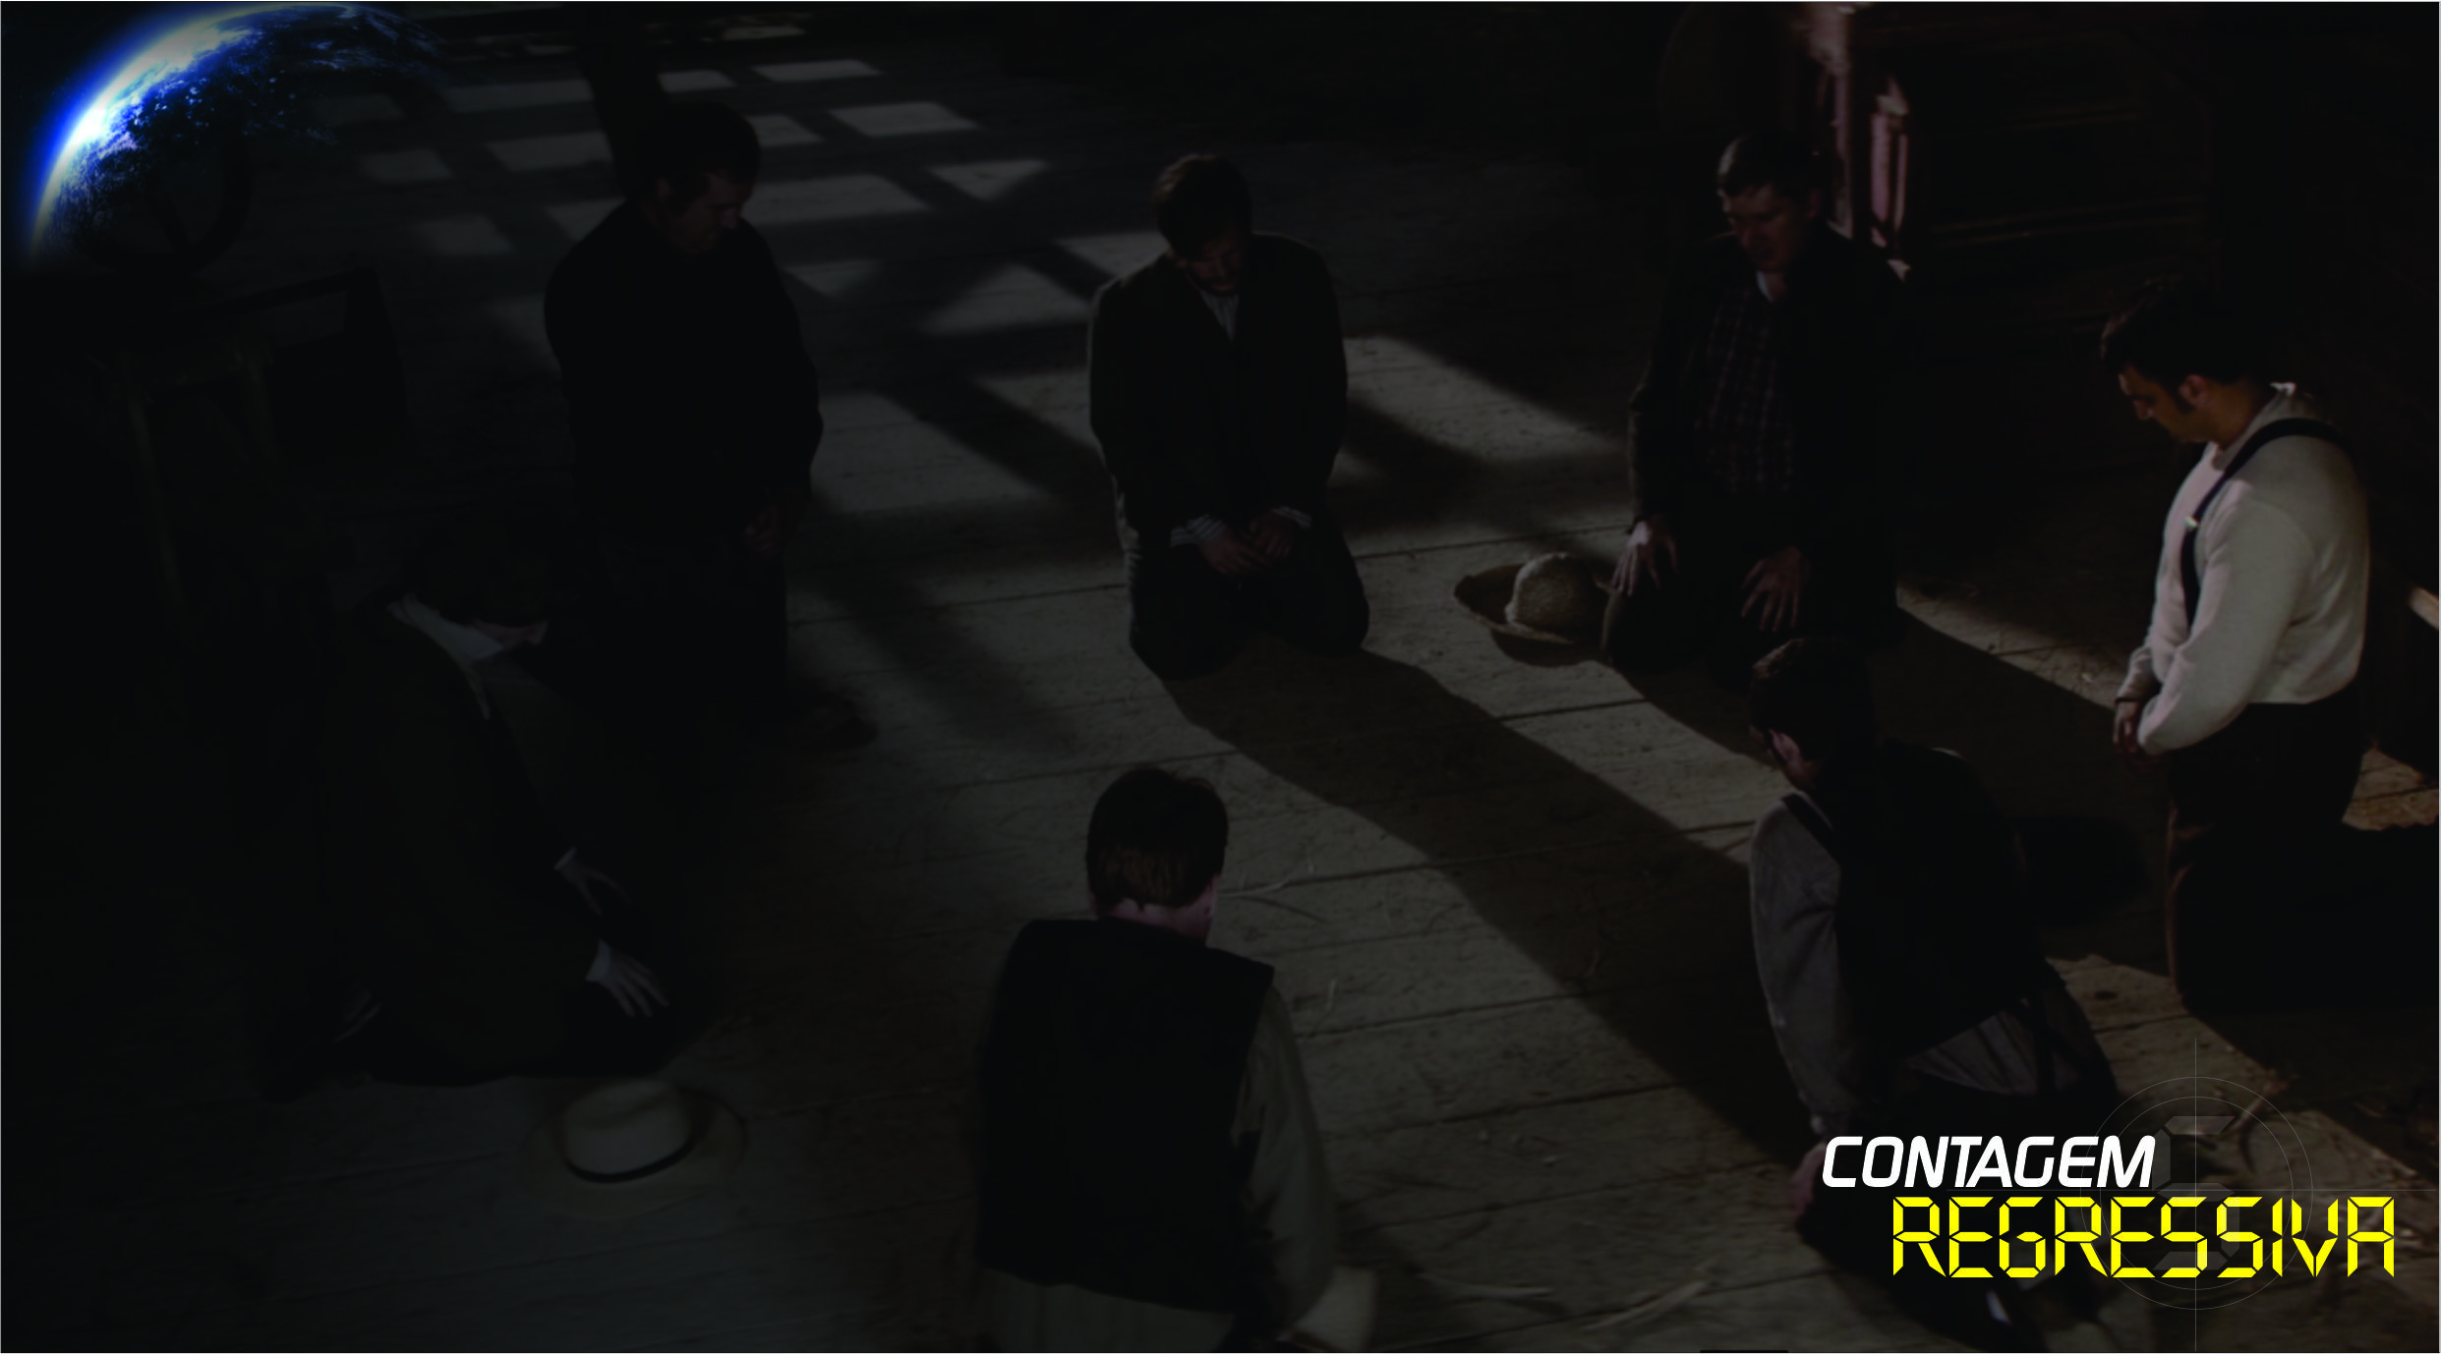
O Amargo não era o fim da profecia
Notes:
IV – O Amargo não era o fim da profecia
Depois da experiência doce e amarga apresentada nos versos 8 a 10, vem o verso 11: “Então me disseram: É necessário que ainda profetizes a respeito de muitos povos, nações, línguas e reis.” Além das ruínas daquele amargo desapontamento deveria surgir um movimento que alcançaria os confins da terra.

Slide 27
Apocalipse 10 é na verdade uma grande profecia para o surgimento de um movimento mundial.
Notes:
Apocalipse 10 é na verdade uma grande profecia para o surgimento de um movimento mundial que cumpriria a profecia de Cristo em Mat. 24.14: “E será pregado este evangelho do reino por todo o mundo, para testemunho a todas as nações. Então, virá o fim.”
A igreja Adventista do sétimo dia surgiu em meio às cinzas do milerismo como um movimento apontado por Deus para terminar a sua obra de salvação a todo o mundo.

Slide 28
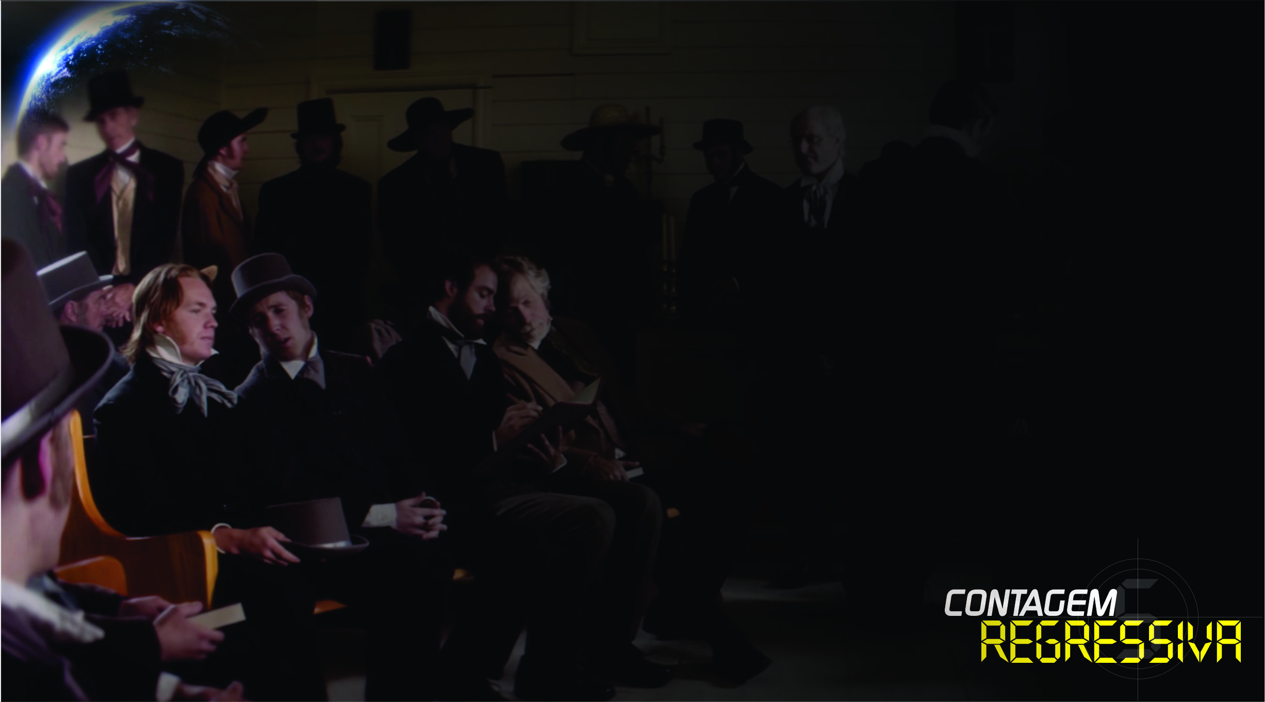
Essa profecia, aponta para o ultimo movimento profético que surgiria antes da sua vinda.
Notes:
CONCLUSÃO:
É muito importante notarmos que Jesus aparece para João nesta profecia, por ser de muita importância para o tempo do fim. Ela aponta para o ultimo movimento profético que surgiria antes da sua vinda. Cristo aparece de forma majestosa como um grande e poderoso mensageiro, apresentando para João, símbolo da igreja dEle o surgimento da igreja verdadeira para o tempo do fim

Slide 29
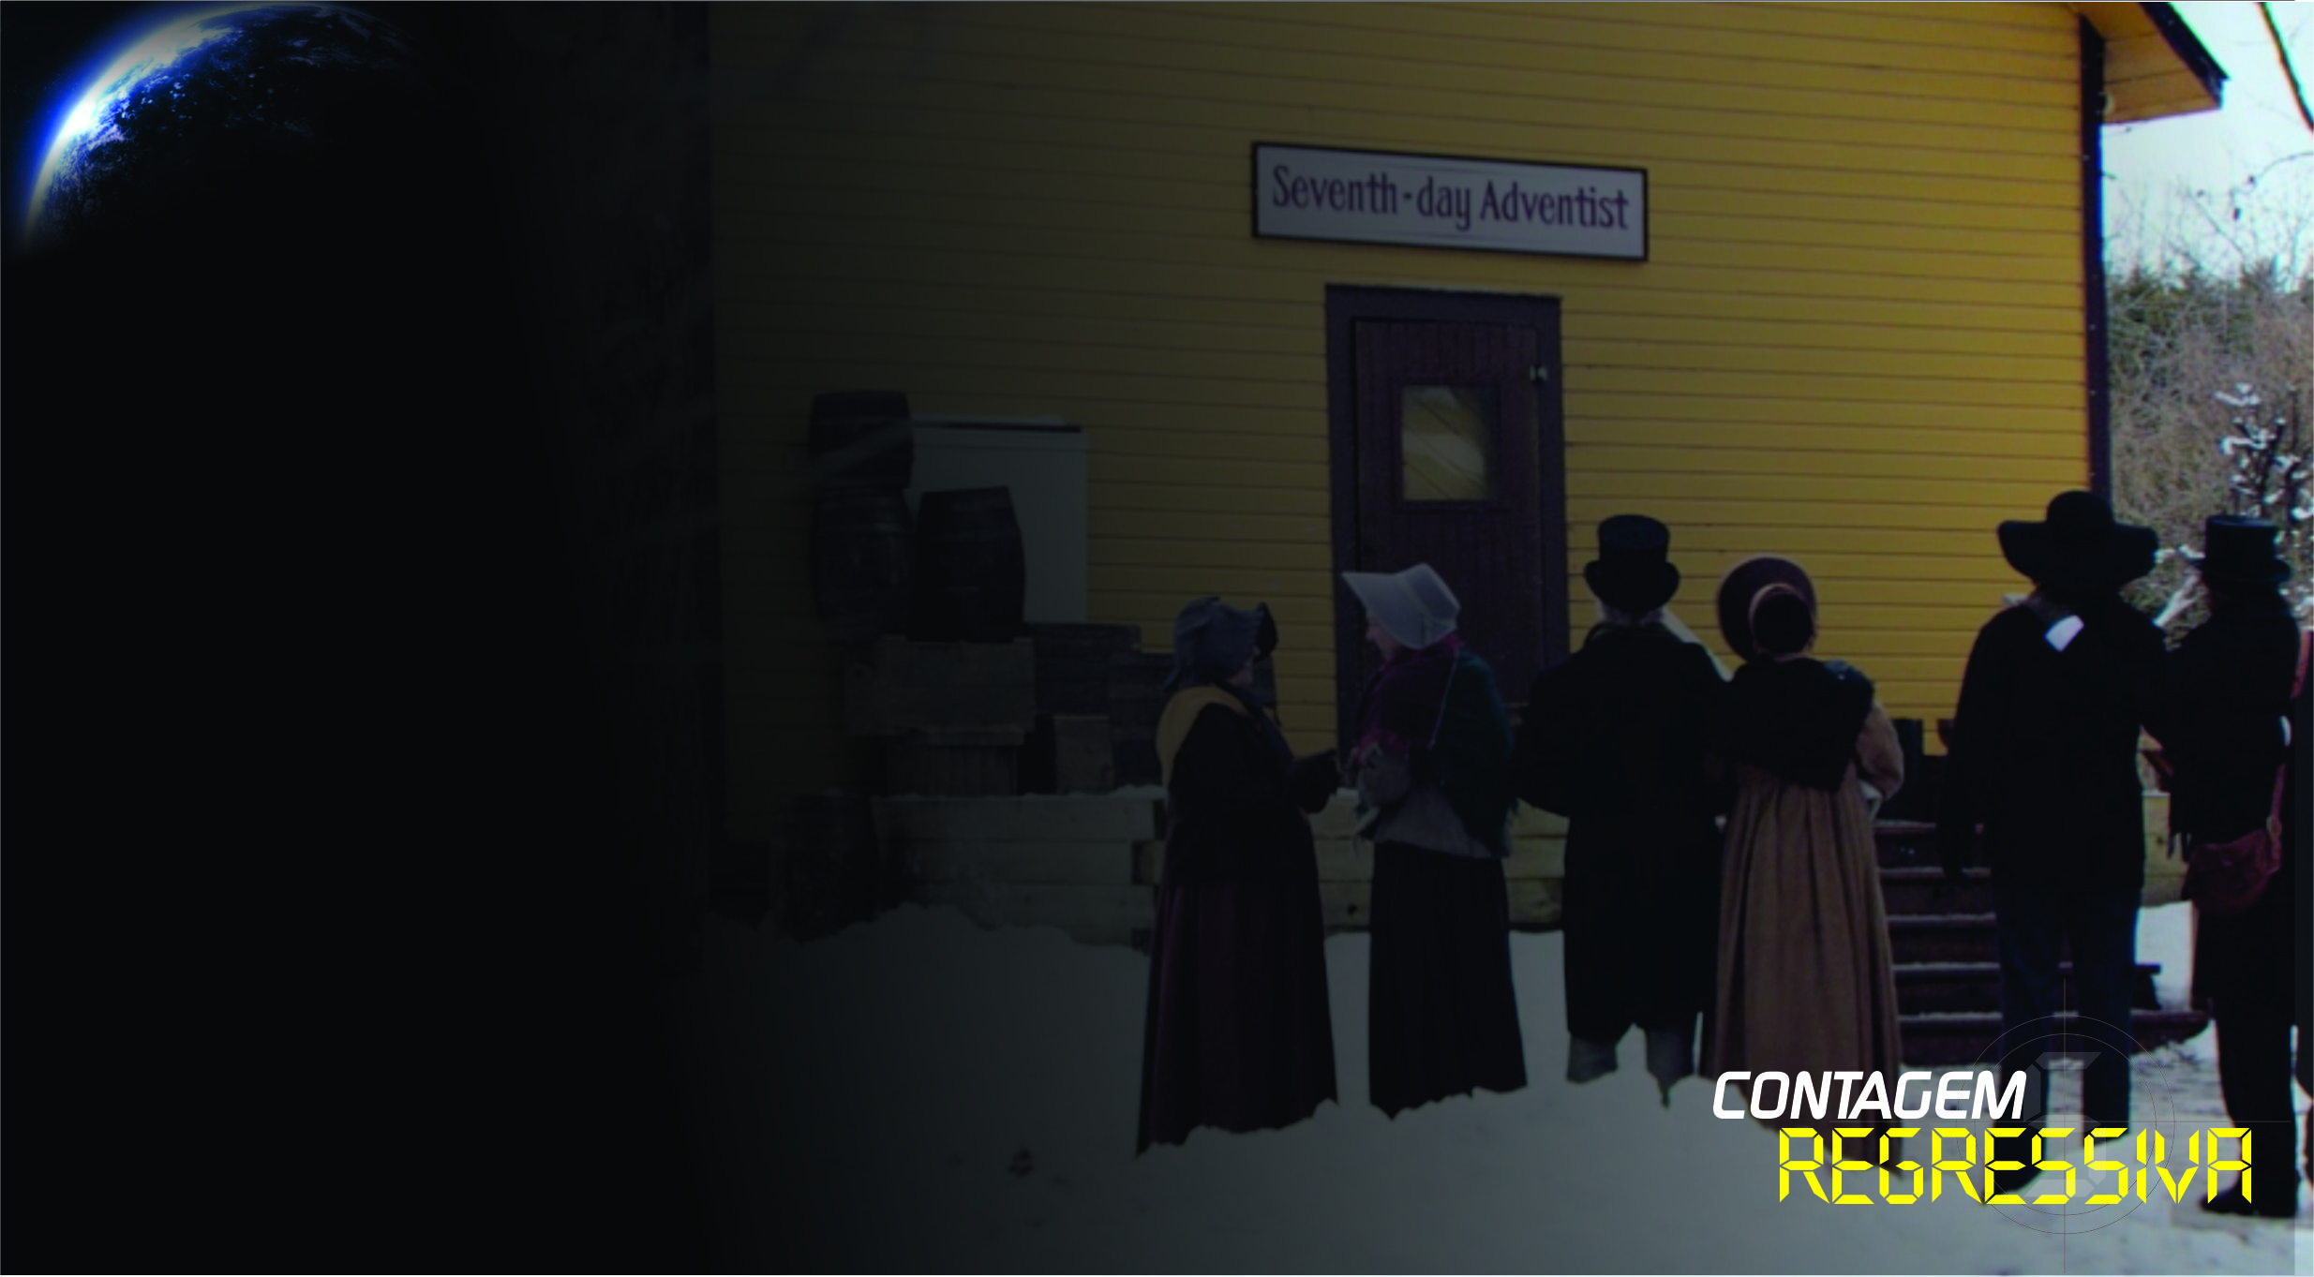
Todos são convidados a fazer parte deste movimento que surgiu pelo poder de Deus
Notes:
Fazer parte desta igreja nos dias finais da história da humanidade é um privilégio. Todos são convidados a fazer parte deste movimento que surgiu pelo poder de Deus e se manterá firme até a sua vinda.

Slide 30


Quantos esta noite desejam fazer parte da igreja de Deus?
Notes:
Apelo
Quantos esta noite desejam fazer parte da igreja de Deus e preparar-se para seu glorioso aparecimento?

